Slide 1
Taniec

Slide 2
Na Czym Polega Taniec ?
Taniec to układ rytmicznych ruchów ciała, powstających spontanicznie pod wpływem bodźców emocjonalnych lub świadomie wyrażających pewne stany psychiczne, skoordynowanych zazwyczaj ze zrytmizowaną muzyką lub tylko elementem rytmicznym.

Slide 3
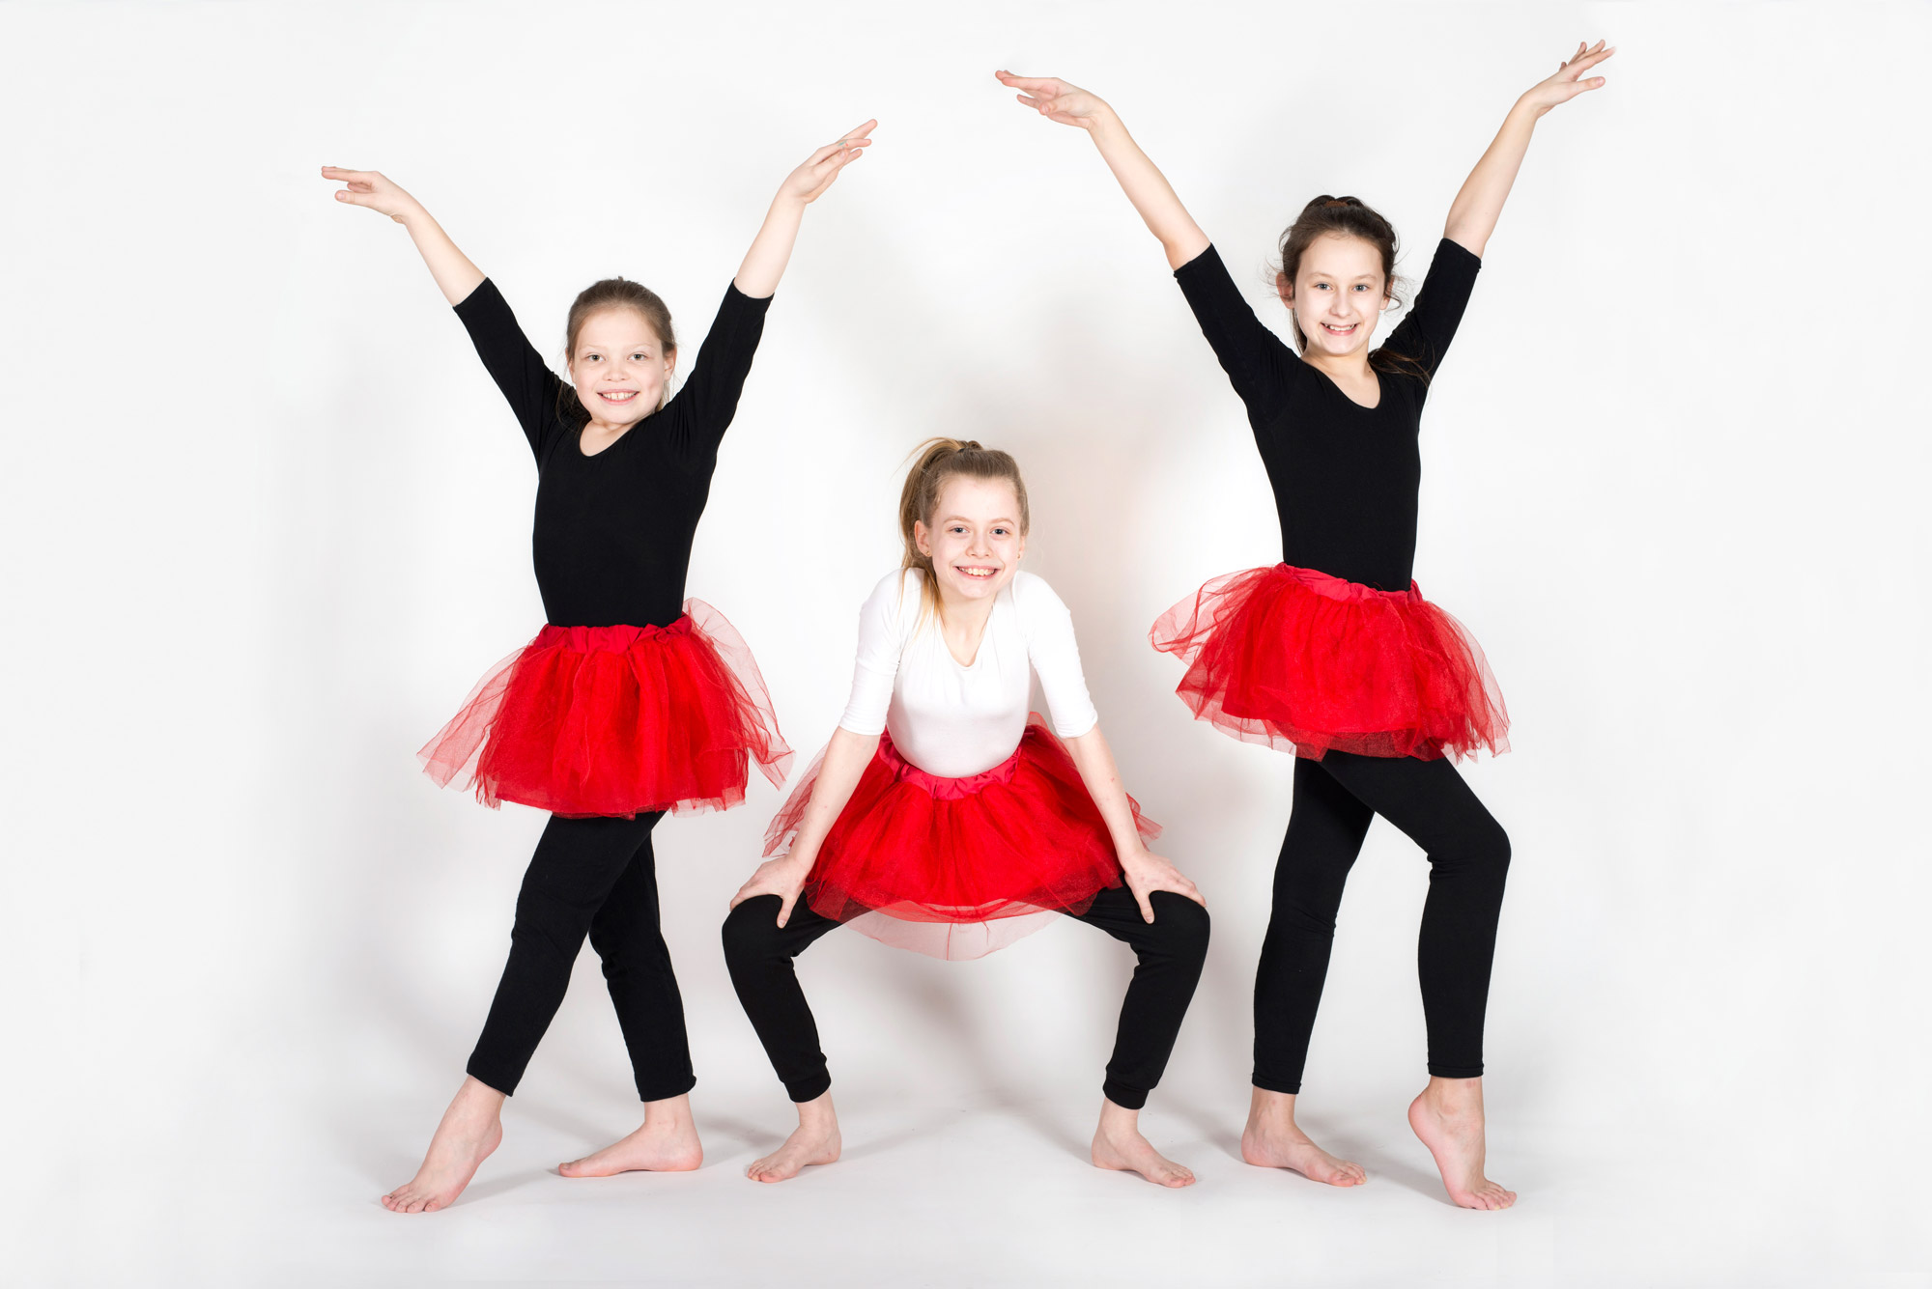
Rodzaje Tańców

Slide 4
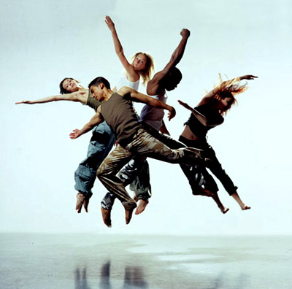
Taniec Nowoczesny
Taniec Nowoczesny - taniec, w skład którego wchodzą wszystkie style poza tańcem klasycznym.
Powstał w Ameryce w XX wieku w wyniku zerwania z tradycją baletową i poszukiwania nowych form i zasad ruchu tanecznego

Slide 5
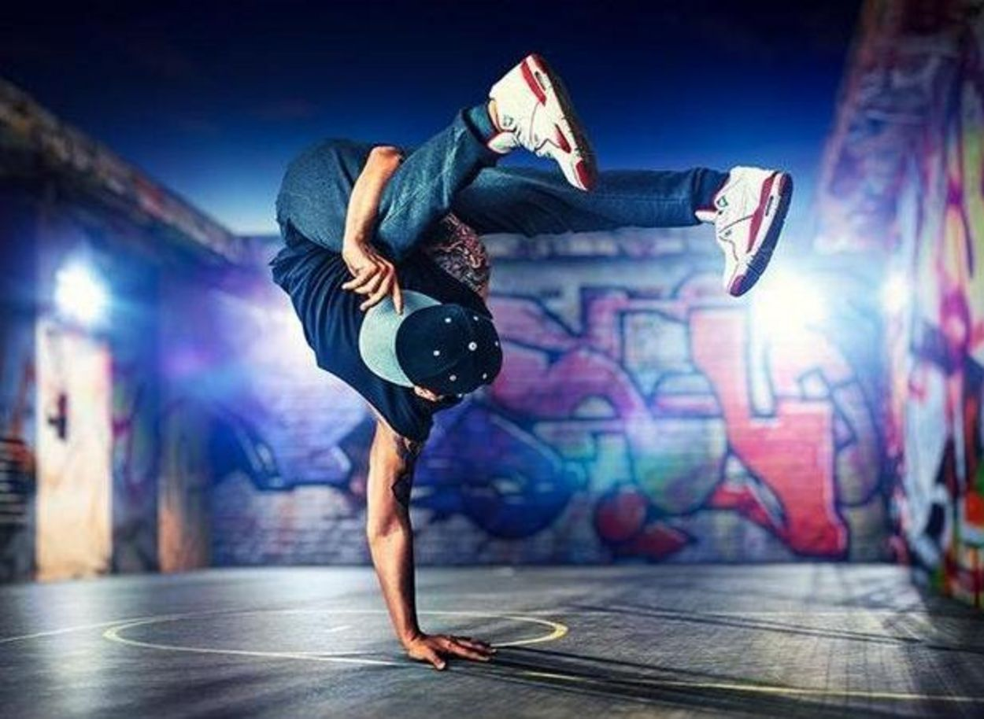
Breakdance
Breakdance- rodzaj specyficznego i unikatowego tańca z dużą liczbą elementów siłowo-sprawnościowych oraz kroków wykonywanych ,,w parterze” czyli rękami i nogami na ziemi. Taniec ten narodził się w latach 70. w Bronksie, dzielnicy Nowego Jorku i jest on jednym z 4 podstawowych i nieodłącznych elementów kultury hip hop obok rapu.

Slide 6
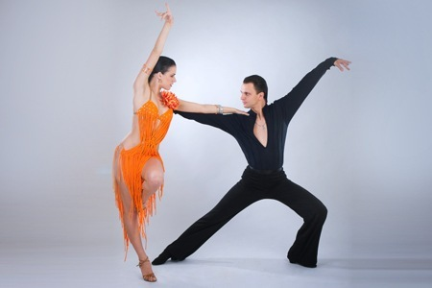
Salsa
Salsa jest popularnym na całym świecie tańcem Latyno-Amerykańskim o pochodzeniu karaibskim rozwiniętym szczególnie na Kubie i w Ameryce, tańczonym do muzyki również zwaną salsą.

Slide 7
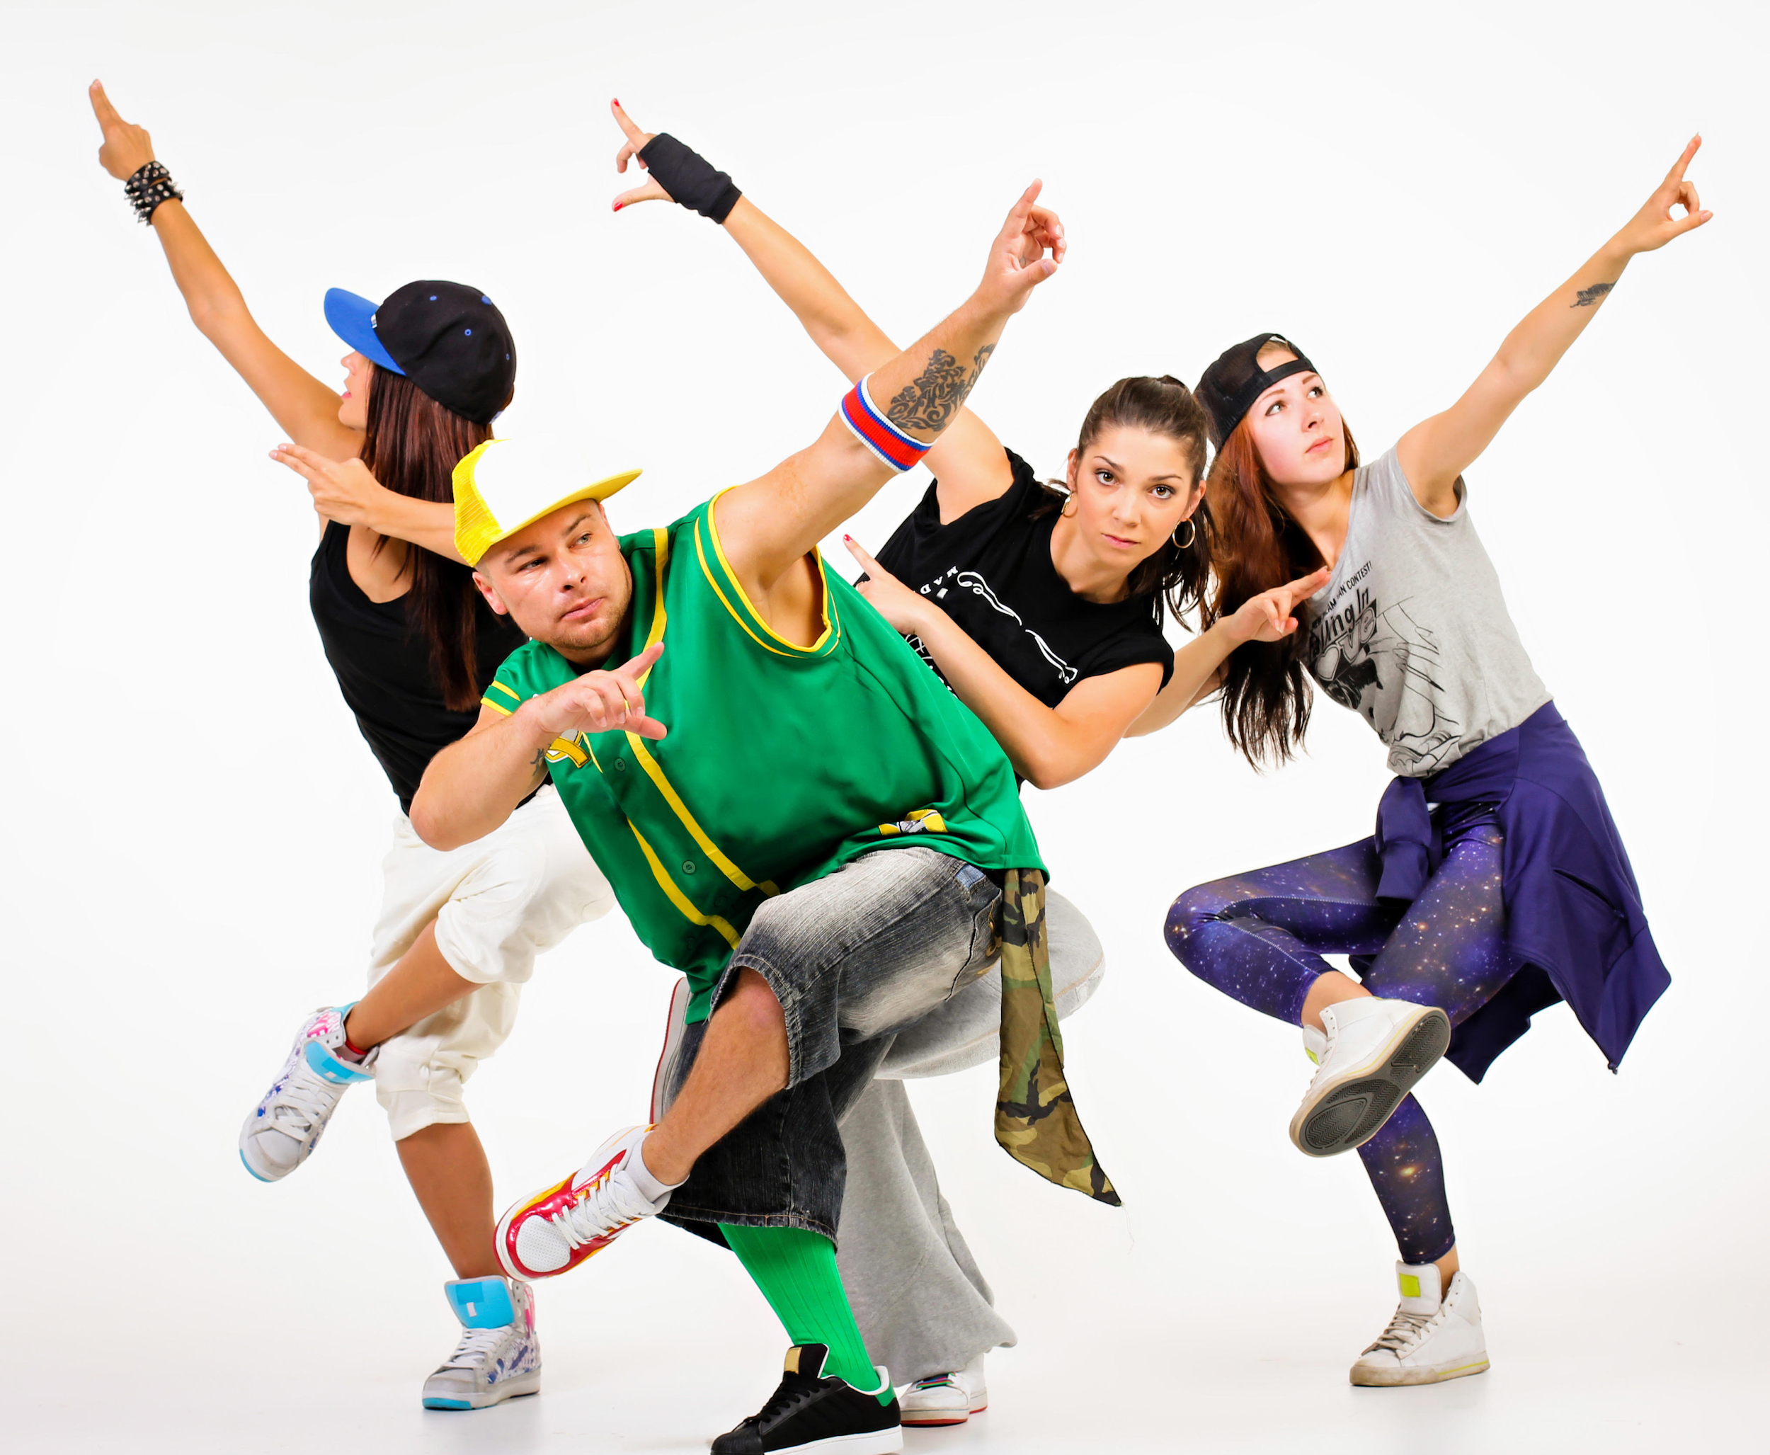
Hip-Hop
Hip-Hop - należy do ulicznych stylów tańca obejmuje szeroki zakres ruchów pochodzących z różnych stylów : old school hip hop, hip hop new style, hip hop new age oraz hip hop freestyle.

Slide 8
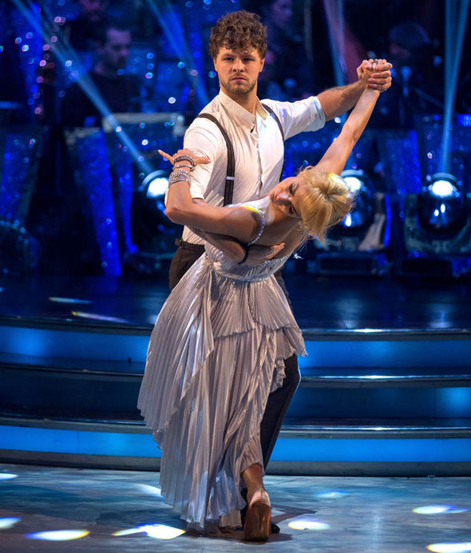
Taniec Towarzyski
Taniec Towarzyski- forma rozrywki wywodząca się z tańców salonowych i zabaw ludowych, uprawiana od początku XX wieku, na początku był to taniec dla klas uprzywilejowanych, natomiast tańce ludowe pozostawiano klasom niższym.

Slide 9
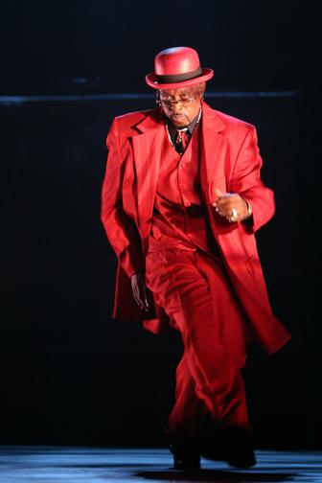
Popping
Popping- taniec uliczny zaliczany jako jeden z oryginalnych ,,funky style”. Polega on na szybkim spinaniu i rozluźnianiu mięśni w rytmie muzyki w połączeniu z różnymi pozami i ruchami.

Slide 10
Zalety Tańca
* wyrabia kondycję * dodaje pewności siebie
* pomaga schudnąć
* poprawia gibkość i elastyczność
* zwiększa koordynację ruchową
* dodaje energii
* zwalcza stres i depresje

Slide 11
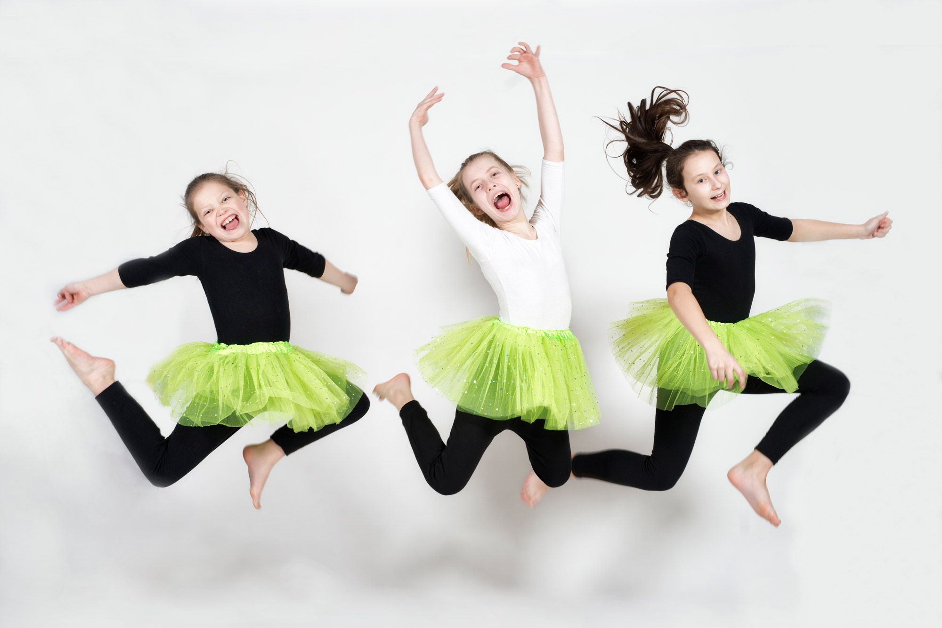

Slide 12
Julia Zyber 8D

